Slide 1
Корпоративное обучение педагогов образовательной организации в условиях введения ФГОС СОО
11 февраля 2019 года
Куваева Ольга Евгеньевна, заместитель директора
МАОУ Гимназия № 13 «Академ»
Рощина Галина Александровна, заместитель директора
МАОУ Гимназия № 13 «Академ»

Slide 2
Красноярский стандарт качества образования
Достижение образовательных результатов
Кадровое обеспечение достижения образовательных результатов
Инфраструктурное обеспечение достижения образовательных результатов
Образовательное партнерство

Slide 3
Корпоративный стандарт
Отражает политику образовательной организации.
Позволяет всем сотрудникам одинаково ответить на вопрос : «Что делаем?»
Поддерживает определенный уровень квалификации педагогов/ уровень осуществления педагогической деятельности.
Работает на повышение качества образования.
Работает на имидж организации, позволяет демонстрировать родителям, коллегам, обществу новое качество образования.
Персонализирует ответственность.
Ускоряет развитие организации.

Slide 4
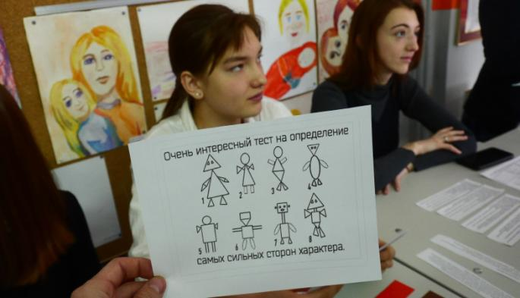
Рамки ФГОС СОО
Вызовы времени
Возраст
Деятельность

Slide 5
Тенденции XXI века
«экономика знаний» – постоянно изменяющаяся структура рынка труда;
доступность многообразной информации, быстрое изменение технологий;
креативность и творчество – самый востребованный продукт образования, ведущий фактор экономического роста и национальной и личной конкурентоспособности личности;
ценность самоидентификации личности;
глобализация, гиперконкуренция, сверхбыстрая смена технологий, Интернет.

Slide 6
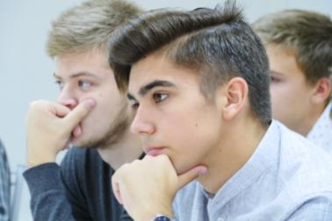
Человек XXI века
ориентированность на использование новых технологий;
активное стремление расширить жизненный горизонт;
установка на рациональное использование своего времени и проектирование своего будущего;
активное финансовое поведение;
здоровый и безопасный образ жизни;
эффективное социальное сотрудничество в условиях глобализации

Slide 7
Требования ФГОС СОО
саморазвитие и непрерывное образование не только школа
60% и 40% (выбор старшеклассника)
индивидуальные запросы + индивидуальные траектории, в.т. числе в предмете +ИОП
динамика развития
уклад школьной жизни, социализация
индивидуальный проект у каждого
внеурочная деятельность

Slide 8
Что было?
школа с УИОП
специализированные классы
пилотная школа по введению и реализации ФГОС ООО
квалифицированные специалисты
инфраструктура

Slide 9
Управленческие решения (мотивация педагогов)
Корпоративное обучение -
обозначение новых для педагогов осваиваемых педагогических позиций, позволяющих эффективно достигать заявленные образовательные результаты
непрерывное самообразование учителя;
изменения нормативно-правовой базы
изменение среды;
корпоративная культура:
желание быть классным руководителем в старшей школе;
потребность учителей работать в старшей школе;
инициатива со стороны педагогов.
стимулирование учителей.

Slide 10
Проект «Старшая школа» Цель:
обеспечение готовности гимназии к переходу на ФГОС СОО
кадровая готовность
(принятие задач, понимание смысла изменений, компетентности педагогов, программы,
системы оценивания и др.)
организационно-управленческая готовность (локальные акты, планы, графики, педагогические позиции и др.)

Slide 11
Задачи проекта:
Инвентаризация
Проектирование изменений
Апробация изменений
Оформление изменений (локальные акты, планы, графики и др.)

Slide 12
Направления проектирования:
специфика учебного предмета в старшей школе;
система оценивания в старшей школе;
индивидуальная образовательная программа старшеклассника (ИОП), психолого-педагогическое сопровождение ИОП старшеклассника, образовательное событие;
индивидуальный проект старшеклассника;
социальная практика старшеклассника;
курсы по выбору для старшеклассников;
соуправление, детско-взрослая экспертиза школьного уклада;
пространство внеурочной деятельности старшеклассника

Slide 13
Этапы
I «Инвентаризация» существующих условий (НПБ, кадровые, МТБ, методические (УМК, программы, элективные курсы), ДО)
II Выявление дефицитов учителей
III Самопределение учителей по направлениям деятельности

Slide 14
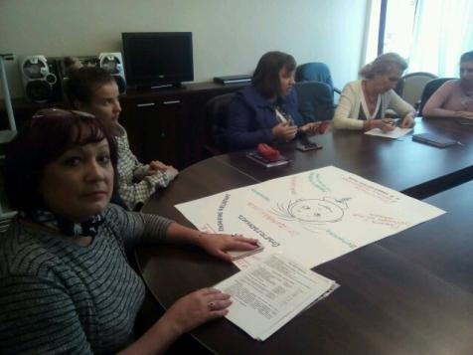
Самоопределение учителя. Классные руководители.
В каком направлении Вы могли бы работать в старшей школе?
Проект «Классный руководитель»

Slide 15
Классный руководитель
Планировать и вести совместно с каждым учеником класса обсуждение его индивидуальной образовательной программы, всех ее составляющих, как в рамках образовательных сессий, так и в рамках межсессионной работы.
Создавать условия для обсуждения со школьниками их выбора, успешности реализации разных аспектов ИОП своих школьников, их индивидуальной обоснованности и адекватности, обоснованности корректировок и других вопросов реализации ИОП своих старшеклассников.
Обеспечивать заполнение старшеклассниками разделов ИОП.

Slide 16
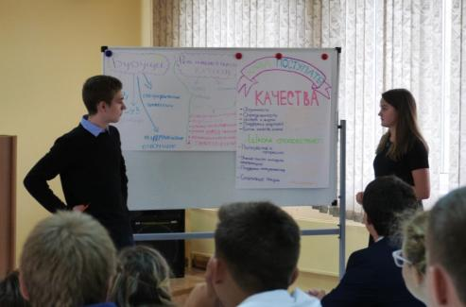
Работа с представлениями старшеклассников
Анкетирования
Выездные погружения
Образовательные сессии

Slide 17
Управленческая деятельность
Проектирование образовательного пространства гимназии адекватно запросам старшеклассников

Slide 18
Требования к образовательному пространству старшей школы
Открытость
Мотивация
Вариативность
Доступность
Интегрируемость
Многофункциональность

Slide 19
Группа «Управление»
Обучение по индивидуальным учебным планам
2. Разделение функционала внутри управленческой команды
3. Циклограмма работы с педагогами по направлениям изменений (запуск, реализация, рефлексия)
4. Выделенное время в недельном графике работы гимназии для проектной работы педагогов и управленцев по направлениям изменений

Slide 20
Группа «Управление»
5. Регулярные семинары/планерки управленцев-координаторов по направлениям на уровне средней школы
6. Расписание уроков
7. Усиление позиции классного руководителя старшей школы
8. Оптимизация работы с документацией = создание форм и форматов документов

Slide 21
Формы организации корпоративного обучения педагогов
Выездные «погружения» учителей совместно со старшеклассниками
2. Разработческие семинары по направлениям
3. Мастер-классы по предъявлению результатов

Slide 22
Участники обучения
Административная команда (100%)- руководители творческих групп
Учителя-предметники (по самоопределению)
Служба медиации (педагоги-организаторы, соц. педагоги)
Педагоги дополнительного образования
Сопровождение : ТСО
5. Старшеклассники (9-11 классы)
6. Родители

Slide 23
Что стало?
Локальные акты
Программа сопровождения старшеклассников (ППС)
3. Разработан инструментарий (оценочные материалы, анкеты, зачётная книжка)
4. Индивидуальная образовательная программа

Slide 24
Курсовая подготовка педагогических кадров
«Формирование профессиональной компетентности учителей по преподаваемым предметам в условиях реализации ФГОС» (32 педагога)
«Цифровой стандарт учителя», модуль «Интерактивные инструменты Web-2.0.» (15 педагогов)

Slide 25
Система учительского роста
Переори-ентация образова-тельного процесса
Приоб-ретение педагогами новых компетент-ностей
Модель повышения квалифи-кации
Новое качество образования

Slide 26
Итоги работы корпоративной команды

Slide 27
Документы
Образовательная программа СОО;
Локальные акты: Положение о курсах по выбору; Положение об индивидуальном проекте; Положение о внеурочной деятельности; Положение о социальной практике; Положение о зачётной неделе; Положение об индивидуальной образовательной программе; должностная инструкция классного руководителя;
Внесены изменения в Положение о промежуточной аттестации и текущем контроле (балльно-рейтинговая система оценивания);
Программа введения ФГОС СОО;
Программа психолого-педагогического сопровождения старшеклассника;
Индивидуальная образовательная программа;
Путеводитель старшеклассника;
Зачётная книжка

Slide 28
Кадры
Классный руководитель
Педагог-психолог
Учитель-предметник
Руководитель индивидуального проекта
Руководитель курсов по выбору
Руководитель социальной практики
Руководитель курсов внеурочной деятельности
Заместитель директора, курирующий Старшую школу
Заместитель директора, курирующий работу с одарёнными детьми

Slide 29
Курсы по выбору
Психология и я
Деловой русский язык
Русское правописание: орфография и пунктуация
Основы компьютерной графики и дизайна
Основы молекулярной генетики
Финансовая грамотность
Современный мир
Глобальный мир в ХХI веке
Решение уравнений и неравенств с модулями, с параметрами
Решение практических задач по экономике
Методы решения задач по физике
Решение задач повышенной сложности по органической химии

Slide 30
Образовательная среда для самореализации личности старшеклассника
ФСК
Соци ально-педаго-гическое
Художественное
Техни-ческое
Естест-венно-научное
Направления

Slide 31
Внеурочная деятельность
Направление | Образовательное пространство | Творческие проекты | Значимые события
Духовно-нравственное | Клуб «Юнармеец» Турнир «Юность Красноярья» | Творческий проект «Я-мастер» | Татьянин день. Бал для старшеклассников. Творческий проект «Мы в искусстве» «Академовский валенок» Патриотические игры
Социальное | Клуб КВН Клуб «Трибуна» РДШ Волонтёрское движение | Квесты для разновозрастной категории обучающихся | День самоуправления
Общеинтеллектуальное | Дискуссионный клуб «Дебаты» Клуб «Ландшафтный дизайн» |  | Интеллектуальные марафоны Олимпиадное движение
Общекультурное | Театр на английском и французском языках | Виртуальные экскурсии
Спортивно-оздоровительное | Спортивные секции: теннис, баскетбол, волейбол |  | День здоровья Спортивные праздники, соревнования

Slide 32
Примерные темы Индивидуального проекта
Александр I: святой , или грешник
Создание оптимального разговорника для туриста
Влияние средств массовой информации на старшеклассников
Бездомные животные в Красноярске
5 способов заработка на своем хобби
Социальные лифты
Проблемы влияния СМИ на избирателя
Альтернативная гражданская служба
Крайние случаи нарушения прав несовершеннолетних
Роль выборов в демократическом обществе
Актуальны ли партии для молодежи
Исследование причин отклоняющегося поведения в подростковой среде
Подготовка пресс-конференции с предпринимателем

Slide 33
Оценивание:
Балльно-рейтинговая система оценивания
Образовательная сессия
Образовательное событие
Зачетная неделя
Защита индивидуального проекта

Slide 34
Спасибо за внимание!

